Slide 1



職業奉仕委員会ラーニングセミナー
「ロータリーにおける職業奉仕について」
2025年10月5日 名鉄グランドホテル
国際ロータリー 第2630地区
2025-26年度 ラーニングファシリテータ―
パストガバナー 篠原 一行

Slide 2



ロータリーの始まり
荒涼とした世情の1905年2月23日、雪と氷に閉ざされたシカゴの夜に、友を求めて肩を寄せ合った、
ポール・ハリス
ハイラム・ショーレー
シルベスター・シール
ガスターバス・ローア の 4人
その語らいの集いから、ロータリーは始まりました。
1906年
この集いはポールハリスによってROTARYと名付けられ、
30名の仲間が集まって、
シカゴロータリークラブが創設されました。

Slide 3
職業奉仕の始まり
ロータリー誕生当時 1905年・・・
商工会議所、同業組合、共同募金、ラジオ・テレビ、飛行機もなかった。自動車は発売されたばかり。
婦人参政権もなかった。
他人にやられる前にやれ、同業者は敵、一人でも少なければ自分が儲かる、商売は情け無用、などの考えが横行した時代。
利己と悪意に満ちていた時代。
こんな時、友情を深め、商売を発展させるために、
友情と商売の二つを混ぜあわせたクラブを創った。
それがロータリークラブ。
創立当初のスローガン
正直(誠実)、道徳、禁酒

Slide 4



ロータリーの原点とは
信頼は、お互いを認め合う寛容の心に培われ、
仲間意識の絆も固く結ばれ・・・
虚偽と搾取の商取引が普通だった時に、
信頼は安心につながり、お互いの商取引も、
だんだん盛んに行われる様になりました。

Slide 5

ロータリーの原点とは
ロータリーは、4人から今日120万人のFellowに、
発展しました。
信頼と寛容の心に培われ、一つ心に結ばれた
同志・仲間＝Fellow
その固い絆＝Fellowship
♪ 集いて図る心は一つ ♪
それはどの様な心？
それはロータリーの原点、 ロータリーアンの「心の原点」

Slide 6

ロータリーの原点とは
綱領
奉仕の理想（The ideal of service）
決議23-34
二つのモットー
職業奉仕
四つのテスト

Slide 7
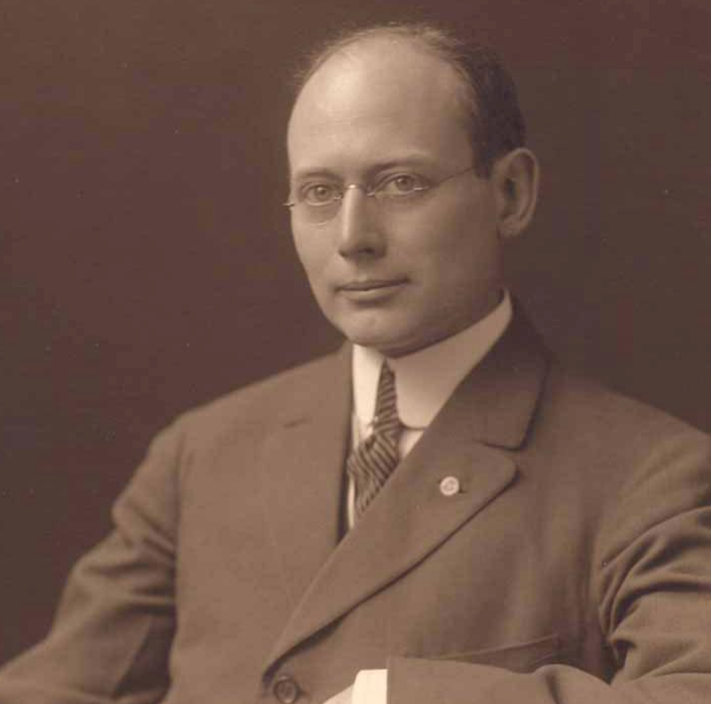

奉仕の理念
The Ideal of Service
他人のことを思いやり、他人のために尽くすこと
Thoughtfulness of and helpfulness to others
（チェスリーR.ペリー氏）
奉仕の理念について、 ロータリーの建設者と言われたチェスリー・ペリーは、ひとを思いやり、他人のために尽くすことと言われました。
皆さんはどのように整理していますか？

Slide 8
ロータリーの基本理念
ロータリーの目的
意義ある事業の基礎として奉仕の理念を奨励し、これを育むことにある。
具体的には、次の各項を奨励することにある。
第1 | 知り合いを広めることによって奉仕の機会とすること
第2 | 職業上の高い倫理基準を保ち、役立つ仕事はすべて価値あるものと認識し、社会に奉仕する機会としてロータリアン各自の職業を高潔なものとすること
第3 | ロータリアン一人一人が、個人として、また事業および社会生活において日々、奉仕の理念を実践すること
第4 | 奉仕の理念で結ばれた職業人が、世界的ネットワークを通じて、国際理解親善、平和を推進すること

Slide 9

決議23-34の第1項
ロータリーは、基本的には、一つの人生哲学であり、それは利己的な欲求とたとえ義務であれ、他人のために奉仕したいと言う感情との間に、常に存在する矛盾を和らげようとするものである。
この哲学は奉仕、即ち「超我の奉仕」の哲学であり「最もよく奉仕する者、最も多く報いられる」という実践的で職業倫理にかなった原則に基づくものである。

Slide 10
国際ロータリーの標語
Motto of Rotary International
超我の奉仕
Service Above Self
最もよく奉仕する者、最も多く報われる
One Profits Most Who Serves Best
私たちの奉仕の理念は、この２つの標語に表わされています。
いわば精神的支柱であり、私たちを勇気づけてくれます。 その意味するところを噛み締めましょう。

Slide 11
四つのテスト
The Four-Way Test
言行はこれに照らしてから
1
真実かどうか
2
みんなに公平か
3
好意と友情を深めるか
4
みんなのためになるかどうか
私たちは、高潔性をよく表す指針として４つのテストを共有しています。
「言行はこれに照らしてから」とあるように、他人に当てはめるものではなく、内省をうながすところに高潔性たる所以があります。

Slide 12
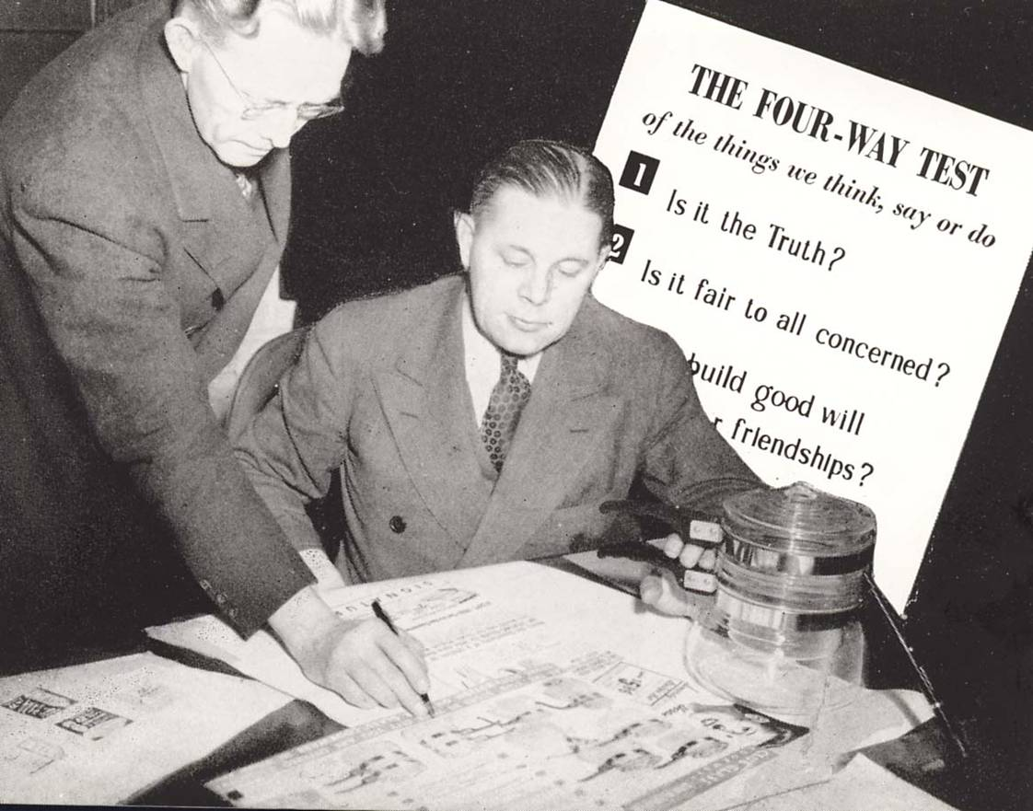
四つのテスト
The Four-Way Test
もともとは、のちにRI会長を務めることになるハーバート・ｊ・テイラーが1932年、倒産寸前の会社クラブアルミニウム社の再建を任された時に掲げた目標でした。
大変な状況になっている会社を救う手段として、値引きとか、リベートではなく、なんと、道徳的な行動基準を選んだのです。
それが四つのテストです。
当初、こんなことをすればすぐに会社は立ちいかなくなると言われました。世界恐慌の余韻冷めやらぬ中、かなり大変なことだったと思います。
しかし、彼は5年後に負債40万ドルを完済し、15年間で100万ドル以上の配当を行い、再建に成功しました。

Slide 13

四つのテスト
The Four-Way Test
やがて四つのテストは、国際ロータリーに寄贈され、高潔性を端的に表すものとして世界中で親しまれ、多くの言語で出版されています。
例えば
「真実」とは何か
「みんな」とはだれか
「公平」は公正ではないのか
などを考え実践しましょう。
四つのテストは、
例会中に唱和されたり歌になったり、もともとの意味合いを超えて、ロータリー会員が共有する価値観を表す道標（みちしるべ）として愛されています。

Slide 14

四つのテスト
The Four-Way Test
私たちが考え、言い、行うとき
?
それは真実か？
?
それはすべての縁ある人にとって公平か？
?
それは善意とより良い友情を築くか？
?
それはすべて縁のある人にとって 有益になるか？

Slide 15

日本のロータリーは
職業奉仕
四つのテスト
を重視
ロータリーの目的
例会
・職業人としての倫理向上
・互いに切磋琢磨し学ぶ

Slide 16

『入りて学び、出でて奉仕せよ』
Enter to Learn, Go Forth to Serve
例会で奉仕の心を学び、
例会の外では奉仕の実践を。
奉仕の 愛を育む
熱意を もって行動
大胆な チャレンジ
自らの 行動で 模範を示す
多様性・ 寛容な心
信頼でつながった多くの会員の参加で、多くの感動を、
そして公共イメージの向上で会員の意欲を喚起、
クラブの活性化、未来のために、ロータリー活動を実践する。

Slide 17
例会は人生の道場
例会に出席したいという例会づくり
職業倫理の向上
職業奉仕の実践
社会奉仕は大切で他の奉仕団体と共通
職業奉仕が基本
ロータリーオリジナル
ロータリーにおける社会奉仕は、直接的な奉仕活動であるとともに、職業奉仕のためのひな型とも言える
?
週に1回の例会は道場になっているか

Slide 18
例会をつくる
クラブ奉仕の最も重要な絶え間ない奉仕活動
例会が開かれるからあなたは出席するのではない
あなたが出席するために例会が開かれる
つとむるところは向上奉仕
例会はロータリーの姿の原点
全ての奉仕活動の源
「五大奉仕の変遷」一つの奉仕は五つの奉仕から
一つの奉仕活動の中には、
様々な五大奉仕の要素が混然と混じり合っている。
そして全ての奉仕活動は職業奉仕の基盤の上にある。

Slide 19
例会は日本のロータリーの姿の原点
1920年
東京Rクラブ創立 軍国主義の世
右翼の迫害の中、各地にRクラブが誕生
1937年
日中戦争勃発
1941年
第二次世界大戦に参戦
1945年
米軍の都市空爆始まり 降伏終戦
♪ 往時を偲んで今も歌う ♪
奉仕の理想に集いし友よ 御国に捧げん我らの生業…
1935年

Slide 20
1940年 東京Rクラブ解散 RI脱退
その時米山梅吉は挨拶で 「奉仕の理想はあくまで堅持したい」と述べたと伝えられる
しかし多くのクラブが ロータリーの名を隠して例会を守り続けた
なんの奉仕も儘ならぬときに残ったのは例会 心置きなき友との集い
例会それは…
童心にもどって過ごす安らぎの異次元世界
そして高い倫理観を持った人間性を磨く学びの道場

Slide 21
例会は人生の道場
当地区地区大会にて大会決議 2016-17年度 2023-24年度
日本の伝統として継承するロータリー文化を堅持する決議
私たちは、日本のロータリーの伝統として、クラブ例会を「職業奉仕を学ぶ道場」と位置づけ、自己を磨くために例会に出席することが大切であると考えてきました。私たちは、このように継承してきたロータリー文化を堅持します。
絶えず変化していく世界の中にあっても
ロータリアンとして共有するべき価値感
であります。

Slide 22

職業奉仕とは
ビジネスや専門を通して 他者を助けること
奉仕する相手とは
顧客
従業員
競合相手
仕入先
四つのテストを規範に 昨日よりは今日、今日よりは明日と 職業倫理感を高めて接していくこと
例会出席
魅力ある 例会を

Slide 23
職業奉仕とは
日本のロータリーが継承する 誇りある伝統
職業奉仕という言葉には「理念と実践」の二つの意味が混在している
区別して考えないと職業奉仕は難解となる
職業奉仕
理念
実践活動
個人奉仕
と
集団奉仕

Slide 24
人という姿形が 心の動きによって行動するように
姿
職業奉仕
心
職業奉仕 理念
行動
職業奉仕 活動
個人と集団
個人奉仕活動の実践
職業奉仕理念をもって日々の生業を営み
自己の職業上のスキルを集団奉仕に生かす

Slide 25


クラブが行う職業奉仕
集団奉仕活動の実践
会員に正しい理解を得る研修 研修セミナーに出席したら内容を会員に伝達する 研修卓話・フォーラム・情報集会を実施する
会員の職業上の手腕・技術・才能・地位… を社会の問題や要望に役立てる企画
会員の家族・従業員・一般社会へ啓発普及を図る企画
クラブの広報に資する社会的奉仕活動の実践 具体的な例を挙げれば四つのテストの普及運動、 奉仕の実例のある職場例会開催、 青少年育成に資する出前講座・体験入社など
職業奉仕の理念は不易、その実践は流行、 集団奉仕は個人奉仕の訓練のためにある（決議23-34）

Slide 26
クラブが行う職業奉仕
高い倫理基準
ビジネスや専門的な実践において高い倫理基準を促進し、維持すること。
職業スキルの活用
ロータリアンが自分の専門スキルをもって地域社会のニーズに応え、社会の福祉に貢献することを奨励すること。
キャリア開発
若いプロフェッショナルや、学生のためのキャリア開発やメンタリングを支援して、ガイダンスや、トレーニング、スキル開発の機会を提供すること。
職業による奉仕
自身の職業を通じて社会に奉仕する心を認識し、生活の質を向上させるすべての職業に対する心を育むことの重要性を理解すること。

Slide 27
職業人としてのロータリーの意義
自己の成長（心を磨く）
職業上のメリット
自分の職業の発展（精神的・物質的互恵）
職業人の友情・友愛
などを実感できるロータリーのあり方
職業人の集まりとしてのロータリーの存在意義
を世界に提言する。

Slide 28




日本と世界の職業奉仕の違い
倫理道徳向上運動
日本
職業奉仕は会員個人の責務
倫理向上 ＋
職業ボランティア
RI
クラブと個人両方の責務

Slide 29
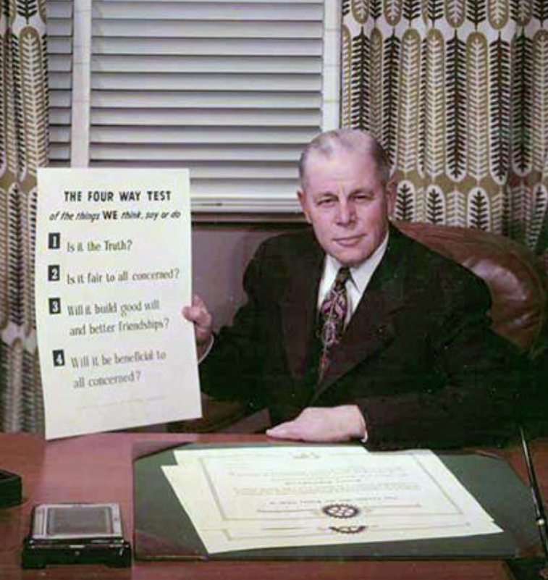
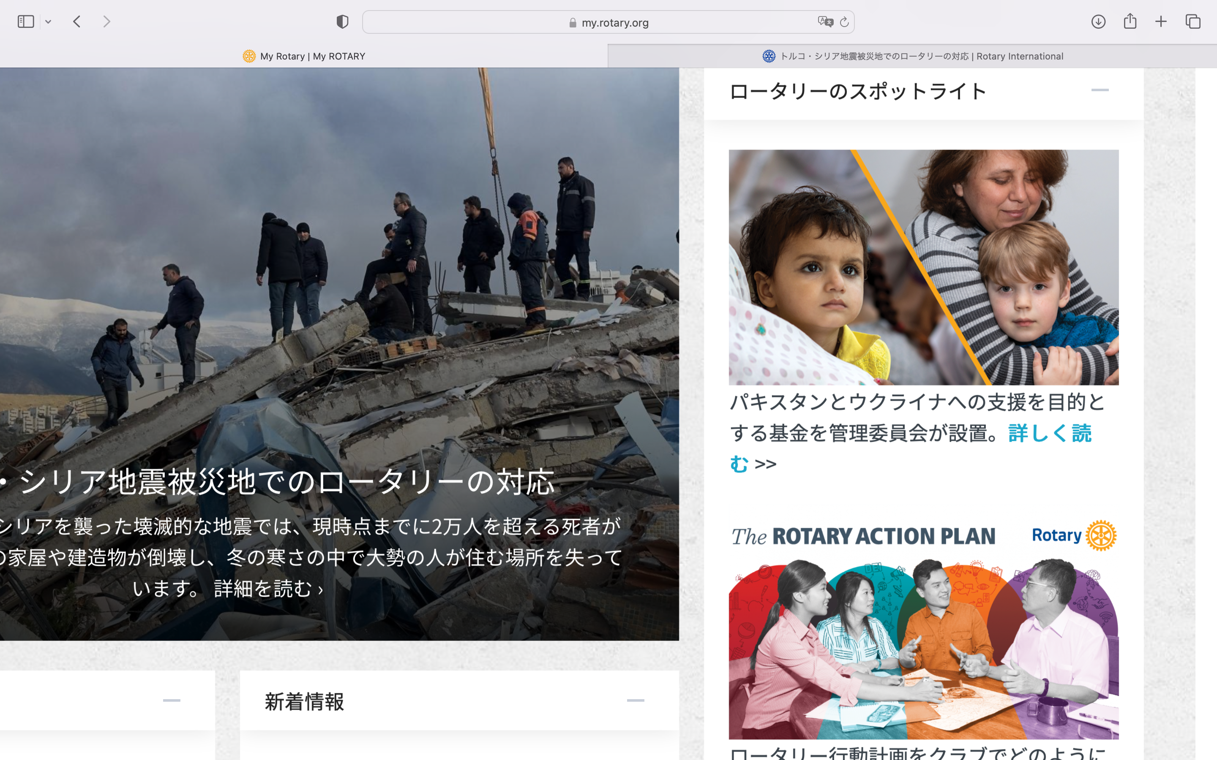
ロータリーは、会員が一体となり、 スキルと情熱をもって地域社会に変化をもたらしてきました。
その120年以上の歴史と実績は、 世界中の会員の誇りを高めてきました。

Slide 30

国際ロータリーの使命
Mission of Rotary International
国際ロータリーの使命は、 職業人と地域社会のリーダーのネットワークを通じて、人びとに奉仕し、高潔を奨励し、世界理解、親善、平和を推進することです。
この使命を受け継いできた職業人精神と、奉仕の歴史を理解するために、ロータリーの基本理念と価値声明に通じ、ロータリー観の涵養に務め、奉仕の意欲を高めてまいりましょう。

Slide 31
ロータリーの目的
Object of Rotary
ロータリーの目的は、 意義ある事業の基礎として
奉仕の理念
を奨励し、これを育むことにある。
（国際ロータリー定款第３条）

Slide 32
中核的価値観
Core Values
親睦
高潔性
多様性
奉仕
リーダーシップ
奉仕の理念を支える価値観として、私たちは 親睦・高潔性・多様性・奉仕・リーダーシップを共有しています

Slide 33

親睦
Fellowship
ロータリーの親睦は、個人的関係に基づく友情 Friendship を超えて、会員間、初めてお会いする人、ロータリーファミリー、地域社会の人びと、誰に対しても発揮される Fellowship と云われています。
これは、宴会などの懇親をも超えるもので、人と人との間柄、心の触れ合いを大切にするものです。
親睦に基づく振る舞いは、私たちの人格を向上させ、人生を豊かにし、視野を広げるばかりか、世界的ネットワークを可能にします。

Slide 34
高潔性
Integrity
私たちは、ロータリー活動、社会生活および人間関係において、
誠実
信頼
善意
正直
公平
寛容
志と誇り
などで表現される高潔性を保持し、高い倫理基準に基づいて行動します。この高潔性こそが、ロータリーを他と別つ価値観という人もいます。

Slide 35


多様性
Diversity
私たちは参加基盤やロータリー活動、そして個々の内面で多様性を尊重しています。その根底には「寛容の精神」が根づいています。
私たちは国、地域、文化、信条、言語、性別、生活習慣などの違いを認め、尊重し合う多様な活動を展開しています。
違いがあるから拒絶するのではなく、違いがあるからこそ共通点を見出す努力ができ、持てる力を結集させることができるのです。
ロータリーの多様性は多角的な視点を生み出し、平和の推進力となります。

Slide 36
奉仕
Service
私たちは、ロータリーの奉仕活動とプログラムが さらなる世界理解と親善、平和をもたらすものと信じています。
そして、奉仕の実践を通じて、私たちは無類の喜びを共有し、 奉仕の文化を築きます。

Slide 37
リーダーシップ
Leadership
ロータリーはそれぞれの分野のリーダーの集まりであり、それぞれがリーダーシップを備えています。
私たちは、それぞれがもつ優れた資質と能力をさらに発展させて、クラブだけでなく地域社会や国際社会で、そして次世代を育む活動でもリーダーシップを発揮します。
皆さんが考えるリーダーシップとはどのようなものですか？

Slide 38
Rotaryや奉仕の理念、５つの中核的価値観など、こららの用語には歴史的沿革こそあれ、明確な定義はありません。
それぞれが互いに高め合い
探求するものです。
ロータリー観を涵養するところに Rotaryの奥深さと楽しみがあります。

Slide 39

ロータリー観を涵養し、奉仕活動の礎としましょう
ビジョン声明（Vision Statement）
私たちは、世界で、地域社会で、そして自分自身の中で、持続可能な良い変化を生むために、人々が手を取り合って行動する世界を目指しています。
Together, we see a world where people unite and take action to create lasting change across the globe, in our communities, and in ourselves.

Slide 40
ご清聴ありがとうございました

